Slide 1
Selamat Datang Ketua TP. PKK Kecamatan Ciniru Beserta Rombongan
Dalam Rangka Bina Wilayah TP. PKK
Tingkat Kecamatan Ciniru di Desa Cijemit
Kabupaten Kuningan

Slide 2
EXPOSE KETUA PKK DESA CIJEMIT KECAMATAN CINIRU TAHUN 2024

Slide 3
PROFIL KETUA TP. PKK Desa Cijemit
Nama : Nunung, S.IP
Tempat Tanggal Lahir : Kuningan, 13 Februari 1982
Agama : Islam
Pekerjaan : PNS
Suami : Wawan Ruswara
Alamat : Dusun Ciloa Rt.07 Rw.04 Desa Cijemit Kec.Ciniru

Slide 4
Potensi desa cijemit
Luas Wilayah 316 Hektar
Batas Wilayah : Utara Desa Ciniru dan Rambatan
Barat Desa Pakapasan Hilir
Selatan Desa Gunungmanik
Timur Desa Cipedes

Slide 5
Jumlah Penduduk : 2.256 Jiwa
Jumlah Laki – laki : 1.149 Orang
Jumlah Perempuan : 1.107 Orang
Jumlah KK 838 Kepala Keluarga, Jumlah Dusun 5, Jumlah RT 11,
Jumlah RW 5, Jumlah Dasa Wisma 39, Posyandu 5, PAUD 2, BKB 2

Slide 6
Bidang Kesekretariatan :
Kami bekerjasama dengan berbagai pihak yaitu dengan Pemerintahan Desa, Bidan Desa dan PKK Kecamatan melaksanakan Pembenahan Administrasi PKK Khususnya tentang Buku Administrasi dan membenahi Pembukuan
Surat Keputusan Tentang Kepengurusan Tim Penggerak PKK Desa Cijemit Nomor : 141.3/KPTS-02/Pem/2023 Tentang Pengangkatan Pengurus Tim Penggerak PKK Desa Cijemit Kecamatan Ciniru Kabupaten Kuningan Masa Bakti Tahun 2020-2025.
Mulai dari Ketua, Wakil Ketua, Bendahara, Sekretaris, Pokja I, II, III dan IV berjumlah 29
Orang

Slide 7
VISI dan MISI
Visi
Terwujudnya keluarga sehat, cerdas, berdaya, dan bertakwa, menuju Indonesia Maju Tahun 2024
Misi
Mewujudkan kerekter keluarga melalui pola asuh yang sesuai dengan nilai dasar pancasila.
Meningkatkan pendidikan dan ekonomi keluarga.
Memperkuat ketahanan keluarga melalui pemenuhan pangan, sadang, rumah sehat layah huni serta tata laksana rumah tangga.
Meningkatkan kesehatan, kelestarian lingkungan hidup dangan perencaan sehat.
Moderisasi Organisasi PKK dengan memanfaatkan teknoligi informasi.

Slide 8
Berikut adalah Program yang telah dilaksanakan :
Penataan KepengurusanTim Penggerak PKK
Menertibkan Buku – buku Administrasi PKK
Mengikuti Rapat Rutin Bulanan Tk. Kecamatan Ciniru
Melaksanakan Kegiatan Pertemuan Rutin
Menertibkan Administrasi Keuangan PKK Tahun 2024 yang bersumber dari APBDes
Menghadiri Kegiatan Sosialisasi Bunda Menyapa di Desa Rambatan
Melakukan Kunjungan ke PAUD
Mengikuti Zoom Meeting yang diselenggarakan TP. PKK Kabupaten / Provinsi
Monitoring Kegiatan Posyandu dan Posbindu
Menyediakan Makanan Tambahan Sehat bagi Balita

Slide 9
Bidang Keuangan sesuai dengan Program PKK adalah :
Menyusun Rencana Anggaran Biaya (RAB) untuk Kegiatan Sekretaris, Bendahara dan Pokja – pokja serta mengajukannya kepada Ketua
Menyusun Draf Usulan Biaya untuk diajukan ke Pembina Tim Penggerak PKK
Mengerjakan Pembukuan dengan Rapi dan Benar sesuai Prosedur
Menetapkan Rencana Pelaksanaan Kegiatan dan Rencana Penarikan
Menyusun Laporan keuangan dan Kinerja atas Pelaksanaan Anggaran sesuai dengan Peraturan Perundang – undangan.

Slide 10
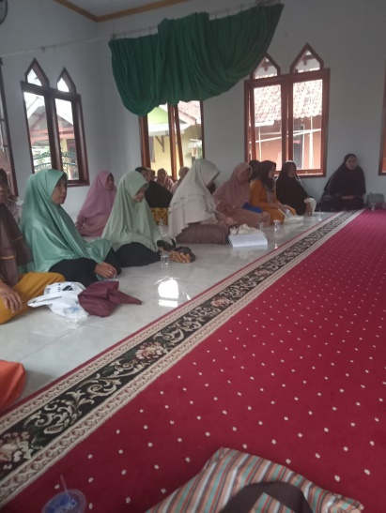
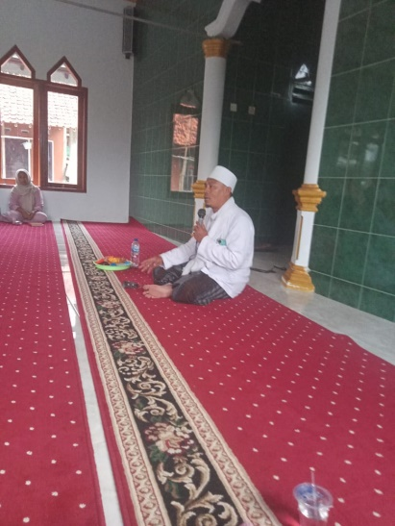
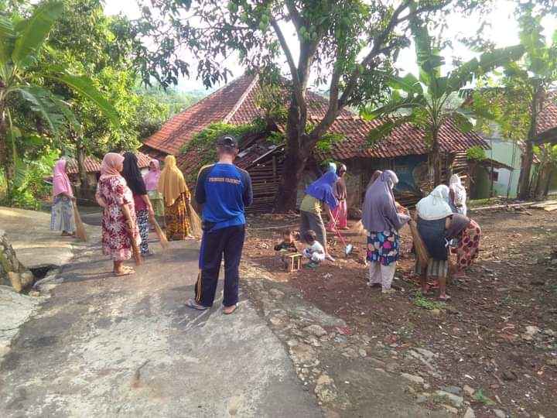
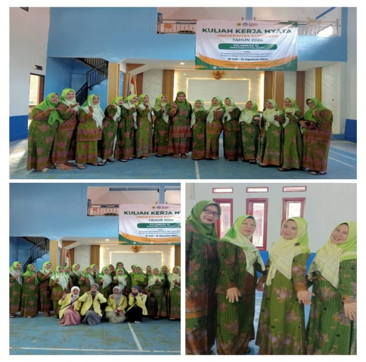
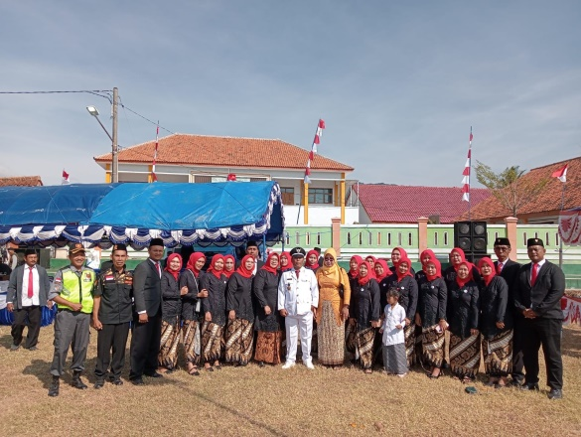
Kegiatan Pokja I
Pengajian
Mengikuti Pembiinaan Pokja I
Mengikuti Pengajian
Kegiatan Jumat Bersih
Sosialisasi Pola Asuh Anak dan Remaja
Mengikuti Kegiatan PHBI dan PHBN
Jumsih
PHBI
PHBN

Slide 11
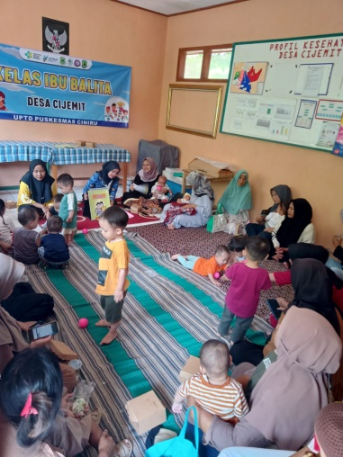
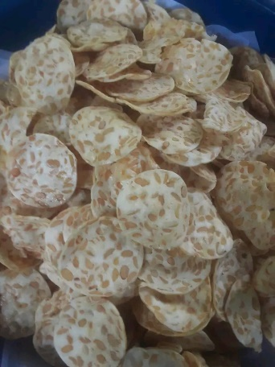
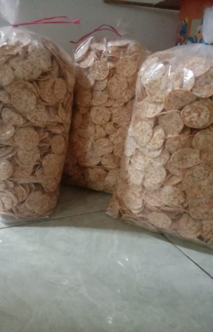
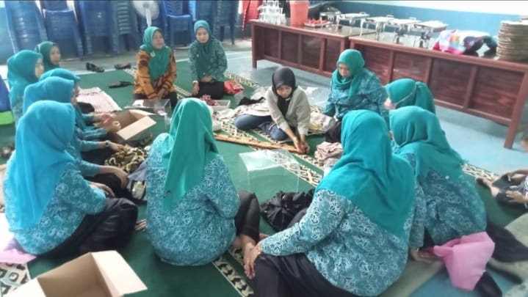
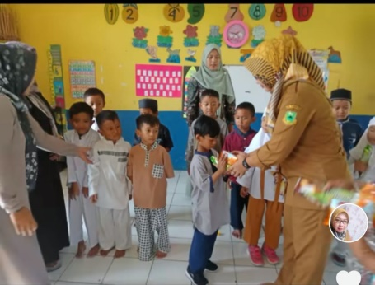
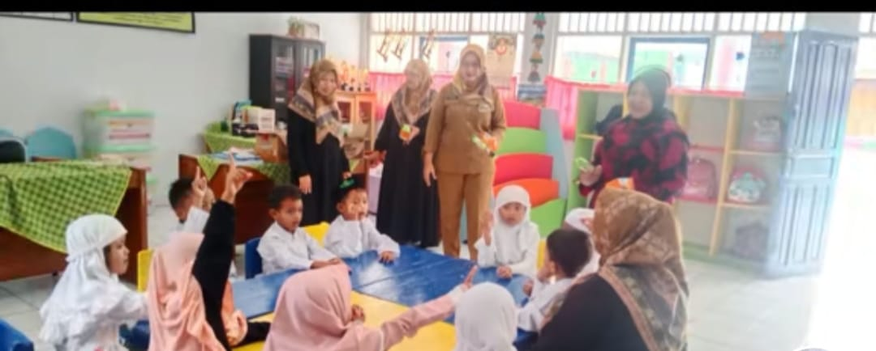
Kegiatan pokja ii
BKB
Mengunjungi dan Monitoring Kegiatan PAUD
Membina Kelompok BKB
Membina Kelompok UP2K dengan Permodalan yang bersumber dari APBDes
Membentuk Pra Koperasi
Mendirikan Rumah Dilan , walaupun masih sederhana kami melatih Ibu – ibu PKK membuat Hantaran Pernikahan
Produk UP2K
Membuat Hantaran pernikahan
Monitoring PAUD

Slide 12
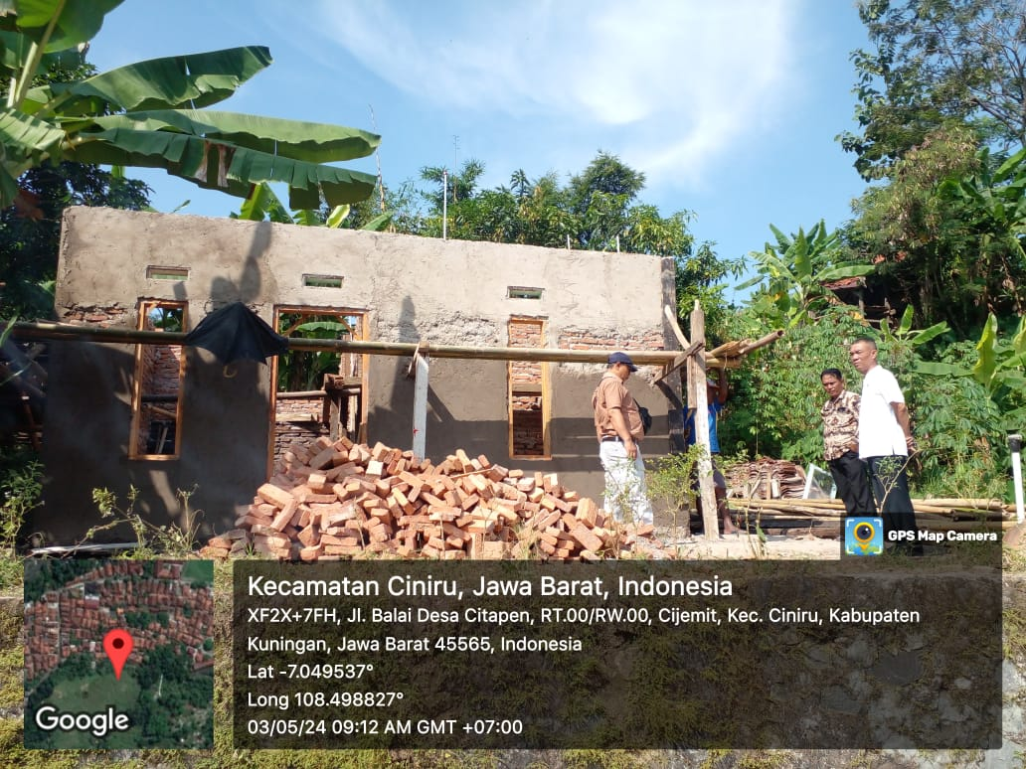
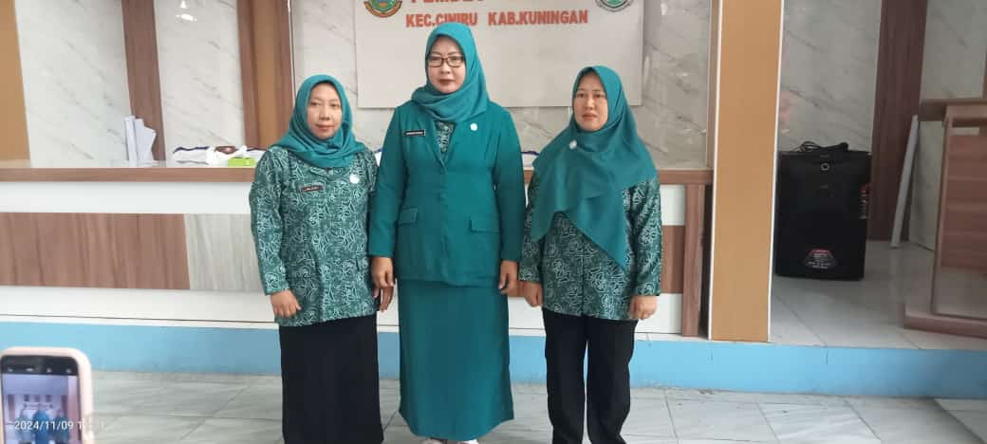
Kegiatan pokja iii
Mengoptimalkan HATINYA PKK dengan adanya Lahan Pekarangan yang di tanami tanaman produktif
Sosialisasi tentang Seragam PKK
Rutilahu
Rutilahu
Sosialisasi Seragam PKK

Slide 13
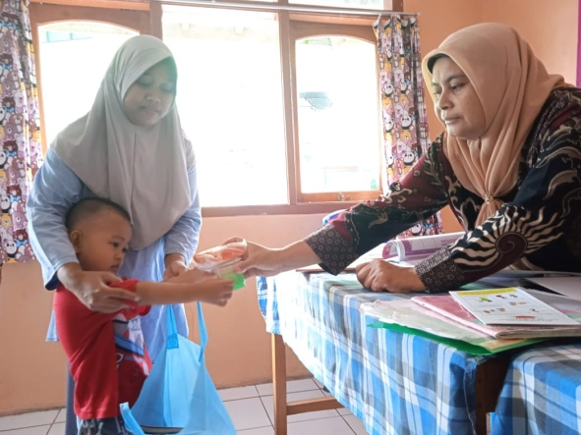
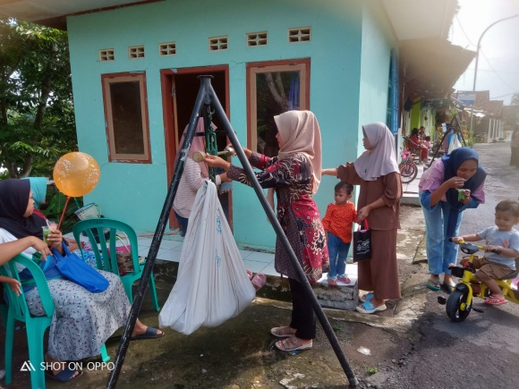
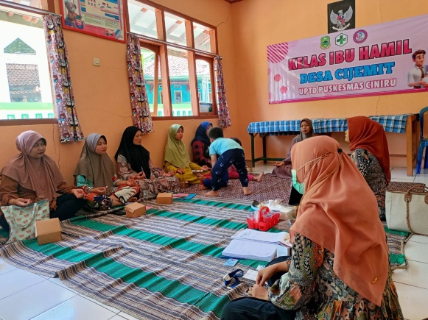
Kegiatan pokja iv
Untuk Pokja IV memiliki Program yang sangat banyak di antaranya :
GARASI ASI (Gerakan Pendamping Asi Ekslusif)
Pemberian Makanan Tambahan untuk Balita berupa Susu, Bubur Kacang Ijo, Makanan Olahan Lain, Biskuit dan lain – lain disesuaikan
Melaksanakan Imunisasi di Posyandu dan Posbindu
Pemeriksaan Ibu Hamil
Kegiatan IVA TEST
Pemberian Makanan Tambahan
Kegiatan Posyandu
Pemeriksaan Hamil

Slide 14
Adanya Pembinaan dari Tim Penggerak PKK Tingkat Kecamatan Ciniru dan Zoom Meeting membuat kami makin bertambah Pengalaman dan Ilmu Pengetahuan.
Sumber Dana, Dana merupakan Paktor Pendorong terlaksananya Kegiatan 10 Program Pokok PKK, khusus Point ini Dukungan dari Pihak Desa untuk Kegiatan PKK Desa Cijemit saya nyatakan 100%, Terima Kasih Pak Kuwu atas dukungannya.
Mudah – mudahan di Tahun berikutnya bisa di tambahkan anggarannya untuk Kegiatan PKK
Kesimpulan Kegiatan 10 Progra PKK dapat dilaksanakan dengan baik sesuai dengan Program Kerja yang telah kami susun di tahun sebelumnya, walaupun Realisasinya di masing – masing Bidang belum mencapai 100%, Kami akan terus berjuang
Peranan Tim Penggerak PKK , Anggota, Pemerintahan Desa maupun Lembaga Lain yang ada di Desa Cijemit merupakan Paktor Pendukung keberhasilan Perubahan Prilaku Keluarga, baik secara Mental, Spiritual maupun Fisik Material
Saran, Mohon adanya Peningkatan Pembinaan yang lebih inten untuk para Kader kami.
Yang terakhir Mohon Kritik yang membangun, Kami tidak ingin Kritik saja, tapi Kritiknya membangun dan Saran yang mendukung, bukan Saran saja, tapi Sarananya di dukung
Bunga Melati Tumbuh di Petik
Ikan Lele Hidup di Parit
Ibu Ketua Tim yang Baik dan Cantik
Terima Kasih Telah Datang ke Desa Cijemit

Slide 15
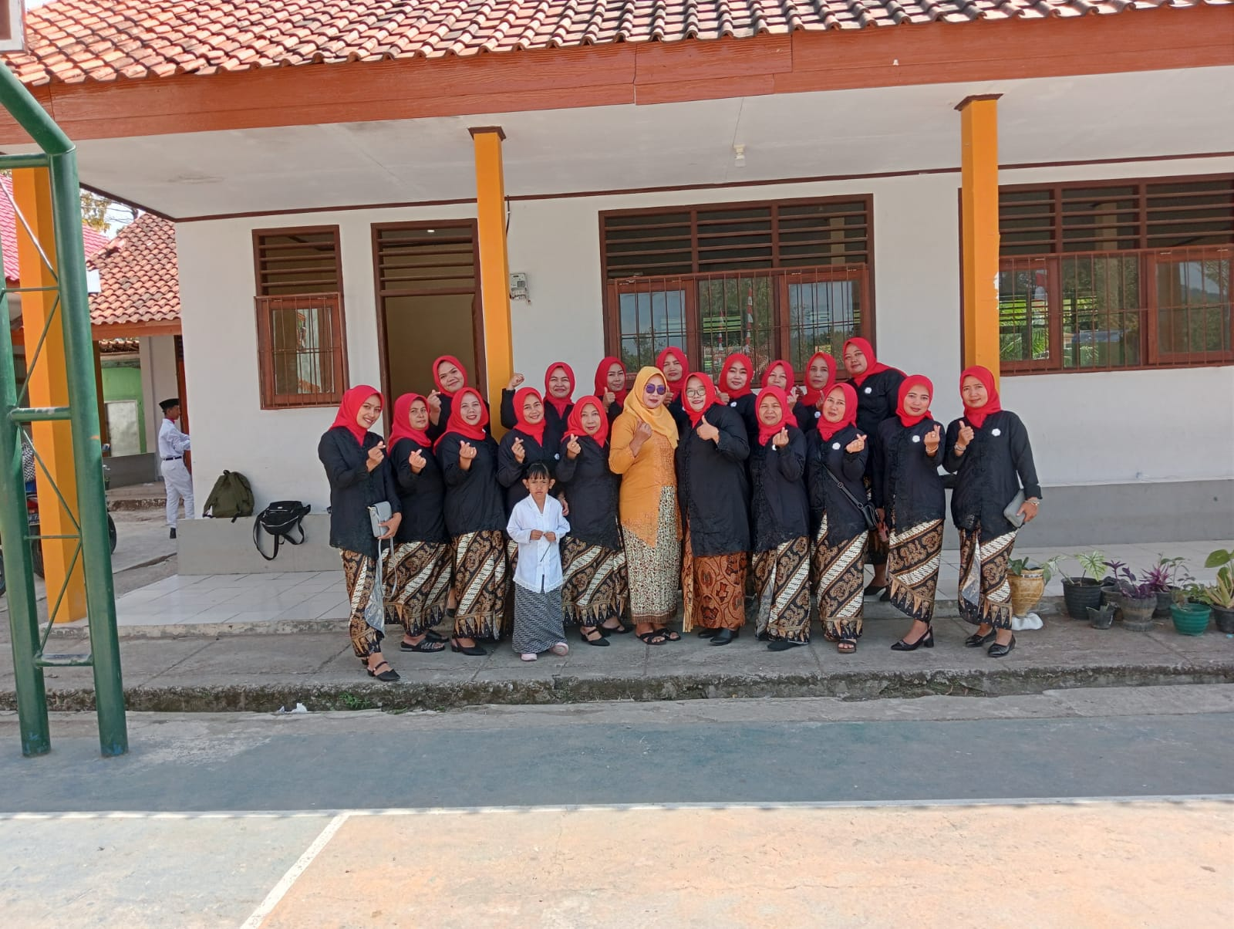
Demikian yang bisa Saya sampaikan, mohon Maaf atas segala kekurangan
T E R I M A K A S I H

